Slide 1
Keuzetool Office Management

Slide 2
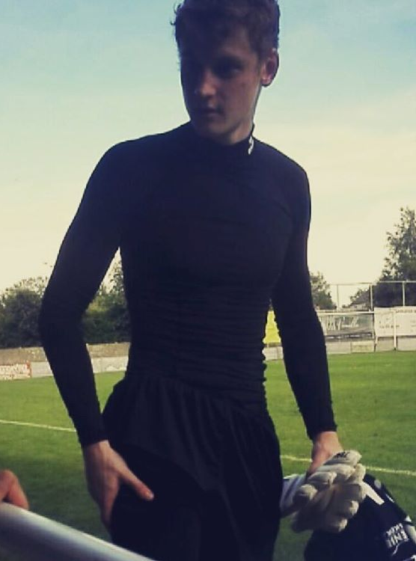
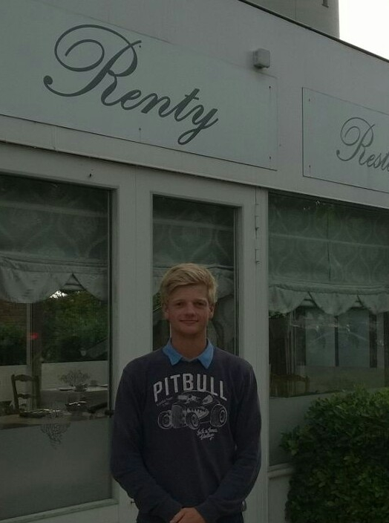

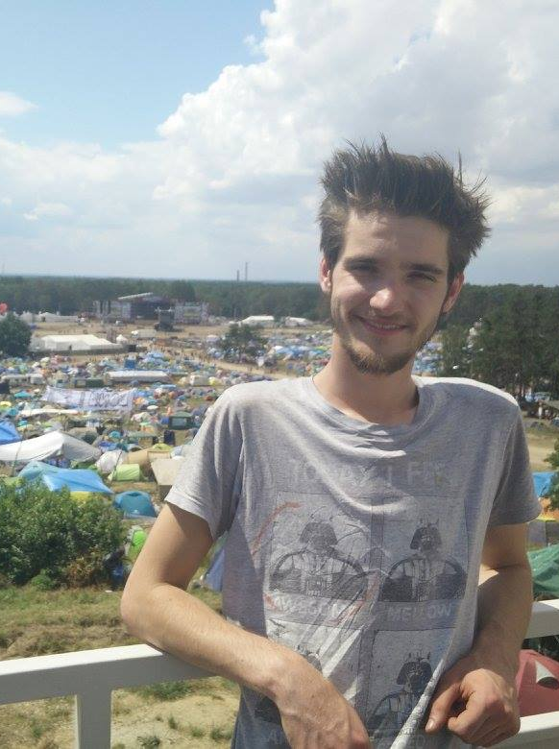
Team
Lander Verschueren
Seppe Renty
Siebe vanden Eynden
Piotr Mazurek

Slide 3
Uitgangssituatie
Van ‘dummy’ vak naar effectieve keuze
Complex
Tijdrovend
Misverstanden
Nu:
Vorig jaar: Papieren formulieren per klasgroep
Dit jaar: Google Forms

Slide 4
Doelstellingen
Tool:
Generiek
Gebruiksvriendelijk
Gemakkelijk

Slide 5
Eisen en randvoorwaarden
Must Have:
Unieke Entry
Voldoende programmeerbaar
Optimalisatie
Spreiding
Toeters en bellen
Excel

Slide 6
Nice To Have:
Links
Visueel aantrekkelijk
FIFO

Slide 7
Stakeholders / Doelgroep
Administratie Office Management
Studente Office Management

Slide 8
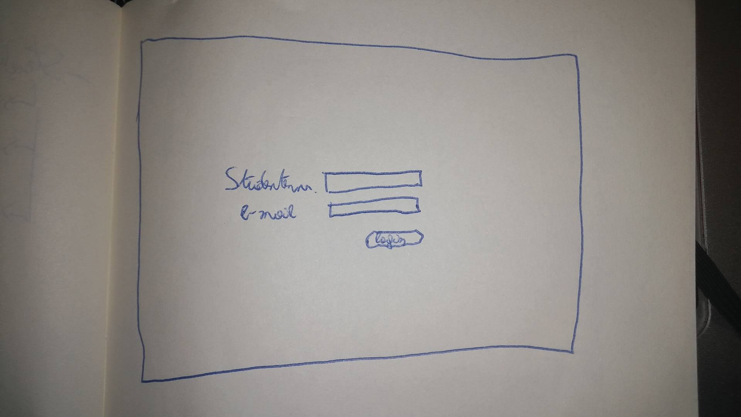
Concept

Slide 9
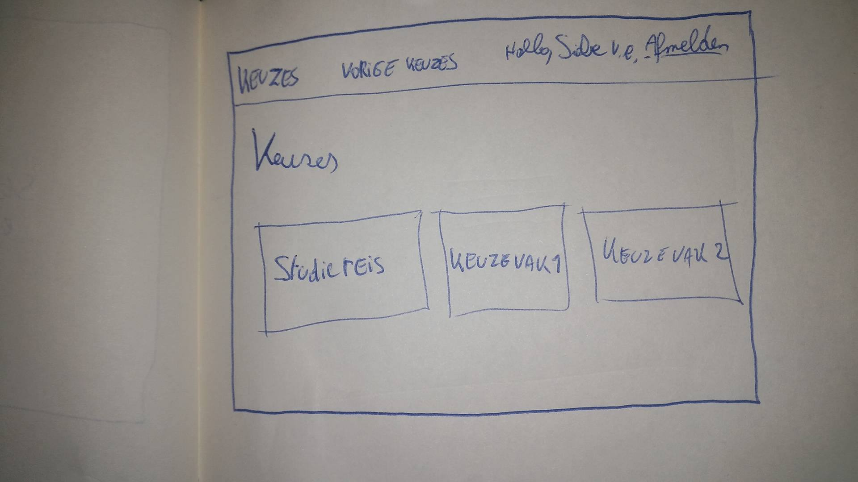
Concept

Slide 10
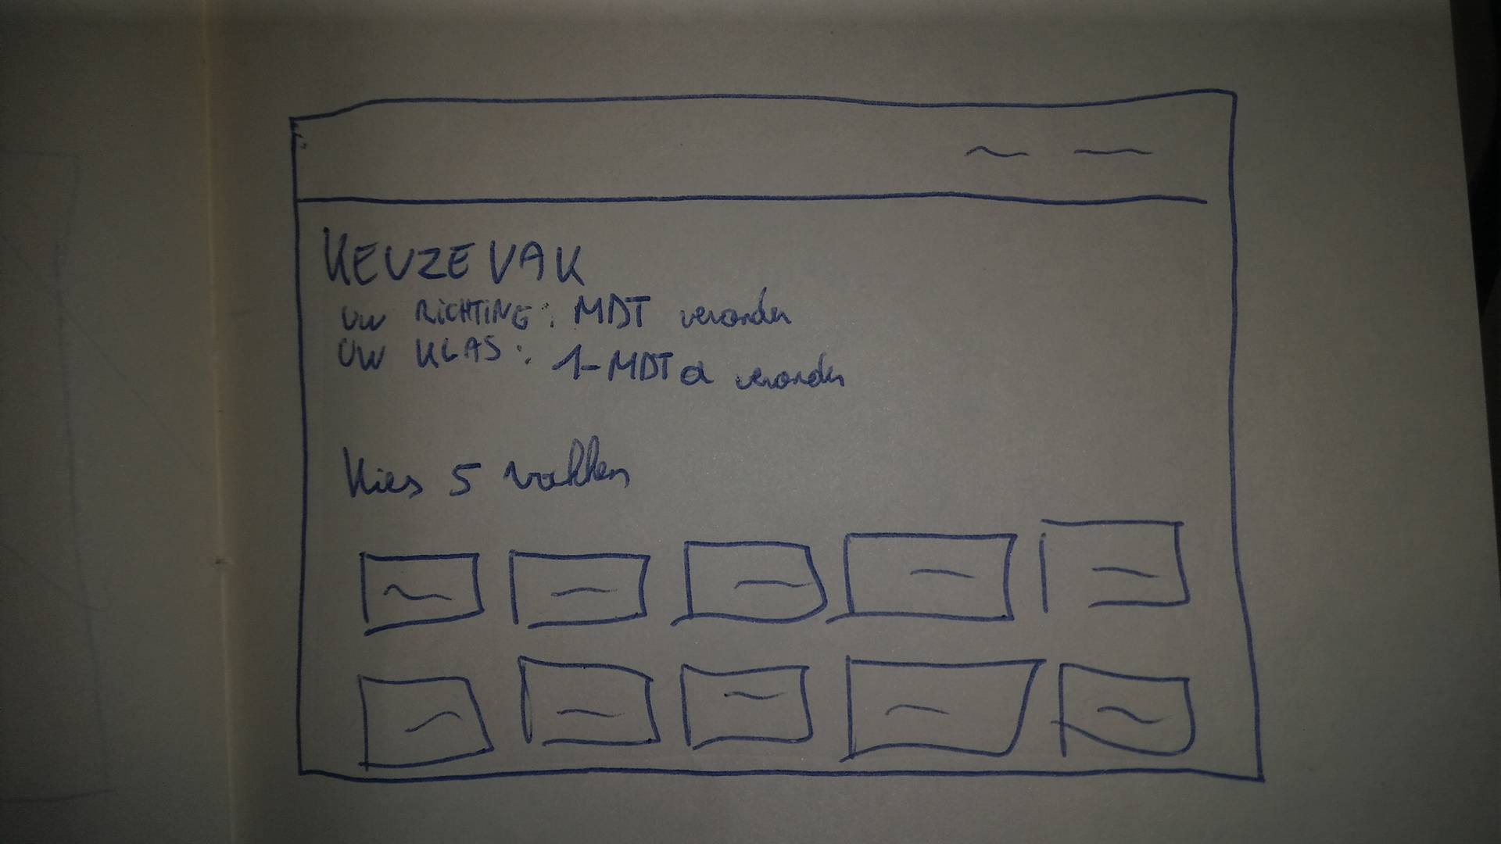
Concept

Slide 11
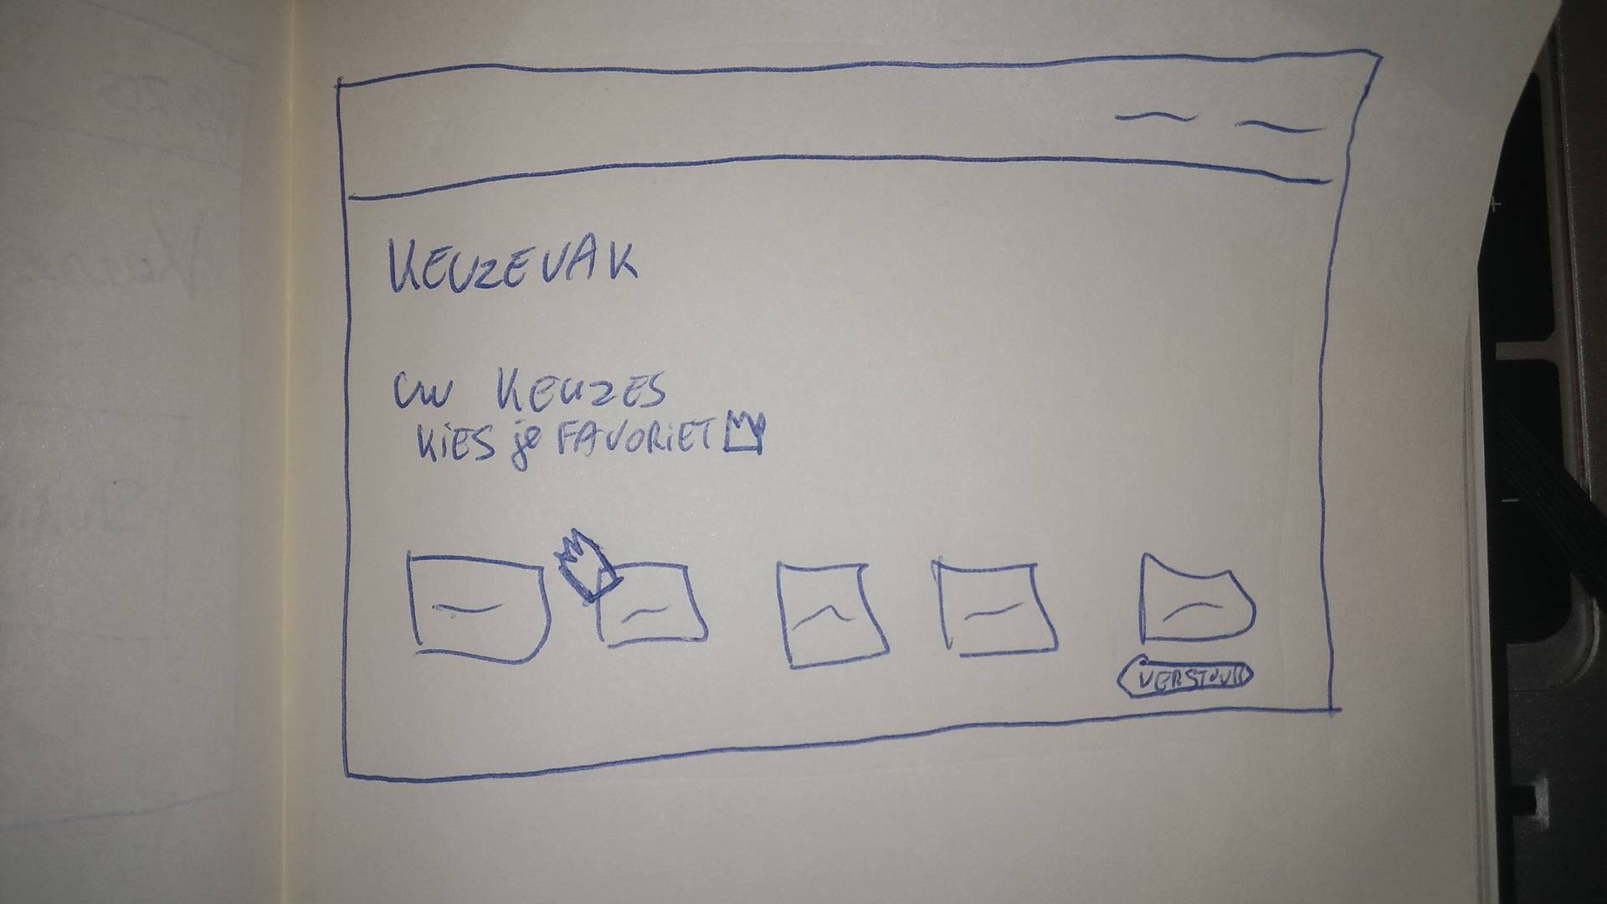
Concept

Slide 12
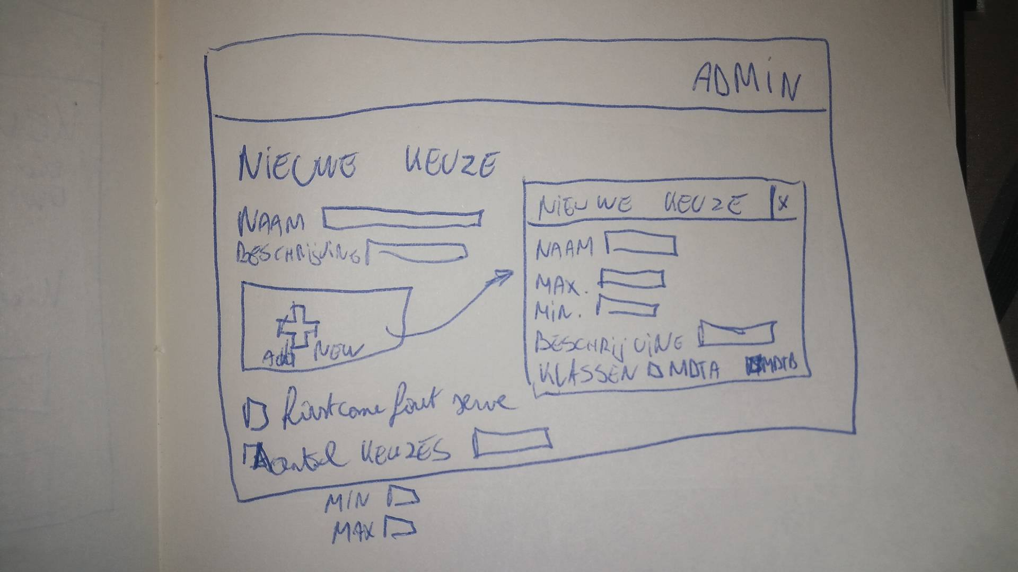
Concept

Slide 13
Aanpak
Back-End:
Piotr
Seppe
Siebe
Front-End:
Lander

Slide 14
6 Sprints
17/10 – 30/10
31/10 – 13/11
14/11 – 27/11
28/11 – 11/12
12/12 – 25/12
26/12 – 08/01
Na sprint, resultaat online (bij MVP)

Slide 15
Risico’s
Te weinig tijd / fout ingeschat
Niet werkend

